Slide 1
Informační systém pro správu a vyřizování objednávek
Vedoucí: Ing. Marek Vokoun, Ph.D.
Autor: Bc. Michal Kubát
Červen 2016

Slide 2
Struktura prezentace
cíl diplomové práce
představení společnosti
informační systém společnosti
propojení informačního systému
výsledky zkoumání IS
závěr

Slide 3
Cíl diplomové práce
Cílem diplomové práce je popsat a vysvětlit principy fungování informačního systému pro správu a vyřizování objednávek v praxi ve vybrané společnosti.

Slide 4
Představení společnosti
společnost Velkoobchod-eshop.CZ
obchodní a marketingová společnost
obor podnikání – stavebnictví
zaměření společnosti – velkoobchodní online prodej
působnost – Česká republika
spolupráce s 5 hlavními obchodními partnery
spolupráce se 3 dopravci
produktové portfolio s několika tisíci produktů

Slide 5
Informační systém společnosti
unikátně navržený IS – vývoj 1 rok
testovací provoz 3 měsíce
online propojení jednotlivých částí a automatizace
zaměření na marketing s cílem zvýšit prodejnost
vývoj unikátních marketingových funkcí
omezení přístupu z důvodu know how

Slide 6
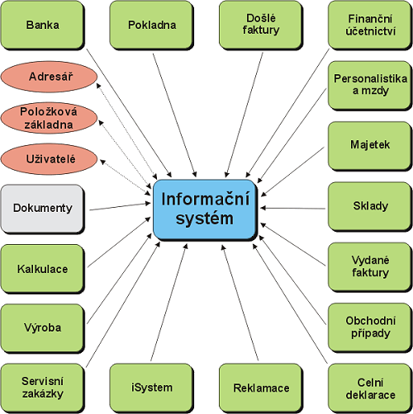
Propojení informačního systému

Slide 7
Výsledky zkoumání IS
Klady:
propracované marketingové funkce – vlastní know how společnosti
online propojení jednotlivých částí společnosti (účetní, obchodní oddělení, marketing, sklady)
omezenost přístupu zaměstnanců do částí systému
využívání externích přepravních společností

Slide 8
Zápory:
nepropracovaný systém a ceník za doručení zboží – vícenáklady na balení, konsolidaci, dekonsolidaci a expedici zboží
zbytečná administrativní náročnost v procesu expedice zboží
špatné rozložení produktového portfolia do skladů
administrativně náročné zpracování objednávek
neefektivní expediční proces s vícekusovými zásilkami

Slide 9
Návrhy řešení
Chyby jsou především v procesu expedice zboží.
vložení funkce „váha“ do IS systému
vyřešení ceníku za dopravu - automatizace
automatický návrh v IS na přepravní jednotku – paleta, balík
odstranění administrativní náročnosti – online fakturace, elektronické podepisování, automatizace
produktové portfolio – lepší uspořádání do skladů, odstranění dodatečných nákladů na přepravu zboží

Slide 10
Závěr
marketingové zaměření a unikátní funkce systému
online propojení celého IS společnosti
rychlost a kvalita doručení – externí přepravní společnosti
kvalitní informovanost zákazníků o průběhu objednávky a doručení – online sledování zásilky
neefektivní uspořádání produktů v jednotlivých skladech – vícenáklady za přepravu zboží, administrativní a informační náročnost → jednotný sklad, přerozdělení produktů
intuitivní prostředí IS – ze strany zaměstnanců i zákazníků

Slide 11
Doplňující otázky
Oponent diplomové práce:
Jak autor ošetřil únik dat z jím navrhovaného systému?
Jaké jsou reálné možnosti vstupu tohoto systému na zahraniční trh?
Jaký je reálný počet zaměstnanců (správců) systému?
Jak omezit či úplně vytěsnit lidskou chybu (faktor) při rozčleňování objednávek?

Slide 12
Doplňující otázky
Vedoucí diplomové práce:
Jaké logistické metody SW umožňuje?
Jaké jsou provozní náklady na SW oproti konkurenci?
Jak hodnotí zahraniční zdroje informatickou podporu logistických procesů ve firmě?

Slide 13
Děkuji za pozornost.

